Slide 1
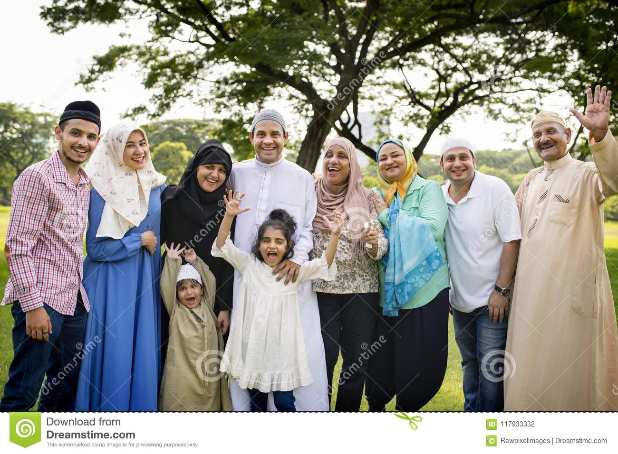

Slide 2
শ্রেনীঃ নবম
বিষয়ঃ পৌরনীতি ও নাগরিকতা
অধ্যায়ঃ প্রথম
কানিজ মায়েরা সহকারী শিক্ষক খিলগাঁও গার্লস স্কুল অ্যান্ড কলেজ ঢাকা-১২১৯

Slide 3
এদের কে একসাথে কি বলে?
পরিবার
বাবা মার সাথে শিশুরা
কি দেখতে পারছো?

Slide 4
আজকের পাঠ
পরিবার

Slide 5
শিখনফল
১। পরিবার কাকে বলে বলতে পারবে।
২। পরিবারের প্রকারভেদ বলতে ও বর্ণনা করতে পারবে।
৩। পরিবারের কার্যবলী বলতে পারবে।

Slide 6
সমাজ স্বীকৃত বিবাহবন্ধনে আবদ্ধ হয়ে স্বামী-স্ত্রীর একত্রে বসবাস করাকে পরিবার বলে।অর্থাৎ বৈবাহিক সম্পর্কের ভিক্তিতে এক বা একাধিক পুরুষ ও মহিলা,তাদের সন্তানাদি,পিতামাতা এবং অন্যান্য পরিজন নিয়ে যে সংগঠন গড়ে উঠে –তাকে পরিবার বলে। ম্যাকাইভারের মতে, সন্তান জন্মদান ও লালন-পালনের জন্য সংঠিত ক্ষুদ্র বর্গকে পরিবার বলে।আমাদের দেশে সাধারণত মা-বাবা,ভাই-বোন,চাচা-চাচি ও দাদা-দাদী সমন্বয়ে পরিবার গড়ে উঠে।শুধু একজন মহিলা বা একজন পুরুষকে পরিবার বলা হয় না।মূলত পরিবার হলো স্নেহ,মায়া,মমতা,ভালোবাসার বন্ধনে আবদ্ধ হয়ে গঠিত ক্ষুদ্র সামাজিক প্রতিষ্ঠান।

Slide 7
পরিবারের প্রকারভেদ
বংশ গননা ও নেতৃত্ব
পারিবারিক কাঠামো
বৈবাহিক সূত্র
একপত্নীক পরিবার
বহুপত্নীক পরিবার
বহুপতি পরিবার

Slide 8
বংশ গণনা ও নেতৃত্ব- এ নীতির ভিক্তিতে পরিবারকে দুই ভাগে ভাগ করা যায়।যথা- পিতৃতান্ত্রিক ও মাতৃতান্ত্রিক পরিবার। পিতৃতান্ত্রিক পরিবারে সন্তানরা পিতার বংশ পরিচয়ে পরিচিত হয় এবং পিতা পরিবারে নেতৃত্ব দেন।আমাদের দেশের অধিকাংশ পরিবার এ ধরনের।অন্যদিকে, মাতৃতান্ত্রিক পরিবারে মায়ের বংশ পরিচয়ে পরিচিত হয় এবং মা নেতৃত্ব দেন।যেমন- আমাদের দেশে গারোদের মধ্যে এ ধরনের পরিবার দেখা যায়।
বংশ গননা ও নেতৃত্ব

Slide 9
পারিবারিক কাঠামোঃ- পারিবারিক গঠন ও কাঠামোর ভিক্তিতে পরিবারকে দুই শ্রেণিতে ভাগ করা যায়।যথা- একক ও যৌথ পরিবার। একক পরিবার মা-বাবা,ভাই-বোন,নিয়ে গঠিত হয়। এ ধরনের পরিবার ছোট হয়ে থাকে।
যৌথ পরিবারঃ-মা-বাবা,ভাই-বোন,দাদা-দাদী,চাচা-চাচী ও অন্যান্য পরিজন একত্রে বাস করে। যৌথ পরিবার বড় পরিবার।বাংলাদেশে উভয় ধরনের পরিবার রয়েছে।তবে বর্তমানে একক পরিবারের সংখ্যা বাড়ছে।মূলত যৌথ পরিবার কয়েকটি একক পরিবারের সমষ্টি।

Slide 10
বৈবাহিক সূত্রঃ- বৈবাহিক সূত্রের ভিক্তিতে তিন ধরনের পরিবার লক্ষ করা যায়।
যথা – একপত্নীক, বহূপত্নীক ও বহূপতি পরিবার। একপত্নীক পরিবারে একজন স্বামীর
একজন স্ত্রী থাকে। আর বহূপত্নীক পরিবারে একজন স্বামীর একাধিক স্ত্রী থাকে।আমাদের
সমাজে অধিকাংশ পরিবার একপত্নীক তবে বহূপতি পরিবার ও কদাচিৎ দেখা যায়।
বহূপত্নীক পরিবারে একজন স্ত্রীর একাধিক স্বামী থাকে।বাংলাদেশে এ ধরনের পরিবার দেখা
যায় না।

Slide 11
পরিবারের কার্যাবলি সমূহ
পরিবার
জৈবিক কাজ
শিক্ষামুলক কাজ
অর্থনৈতিক কাজ
রাজনৈতিক কাজ
মনস্তাত্ত্বিক কাজ
বিনোদনমুলক কাজ

Slide 12
দলীয় কাজঃ
প্রশ্নঃ আমাদের দেশে শহরাঞ্চলে কোন ধরনের পরিবার বেশী দেখা যায় এবং কেন ?

Slide 13
মূল্যায়ন
১। কতগুলো নীতির ভিত্তিতে পরিবার কত প্রকার ?
উত্তরঃ-তিন (৩) প্রকার।
২। কাঠামোগত পরিবার কত প্রকার ওকি কি?
উত্তরঃ- দুই (২) প্রকার।যথা (ক) একক (খ) যৌথ
৩। আমাদের দেশে মাতৃতান্ত্রিক পরিবার দেখা যায়
কাদের মধ্যে ?
উত্তরঃ- আমাদের দেশে গারোদের মধ্যে মাতৃতান্ত্রিক পরিবার দেখা যায়।

Slide 14
বাড়ীর কাজ
পরিবারের শ্রেণি বিভাগের তুলনামূলক আলোচনা কর

